Slide 1

Прогноз отказов в коллекторах Москвы
Команда «Скайнет» · ДЖКХ Москвы, АО «Москоллектор»

Slide 2

О КОМАНДЕ И РЕШЕНИИ
Краткое описание решения:
Сервис раз в час считает для 3 173 участков коллекторов риск, что датчик потеряет связь в ближайшие 24 часа, показывает риск на схеме по пикетам и сам создаёт заявку на осмотр до отказа.
О команде
Капитан: Николай Тлехугов, [специальность]
Кол-во участников: 2 человека
Краткое описание:
познакомились в СИБУРе на проектах цифровой трансформации и внедрения SAP
[место работы / учёбы участников]
Город и регион: Москва
Уникальность решения:
Модель учится на настоящем журнале СМВУ: 313,5 млн записей за 7,5 лет. Каждый риск объяснён словами, схема по пикетам — такую заказчик сам рекомендовал, а стек совпал с его СМВУ: PostgreSQL, Python, nginx, Debian.
8

Slide 3

СОСТАВ КОМАНДЫ
Николай Тлехугов
Мирослава Богатырева
Капитан; ML: признаки, обучение модели, метрики, объяснимость
@ntlekhugov
+7 917 506-25-11
[место работы / учёбы]
Бэкенд, фронтенд, база, заявки, развёртывание, документы
@miroslavabogatyreva
+7 916 269-81-55
[место работы / учёбы]

Slide 4

ИСТОРИЯ КОМАНДЫ
Краткая история команды:
01
Мы познакомились в СИБУРе: Николай был руководителем Мирославы. Вместе вели проекты цифровой трансформации, в том числе внедрение SAP, и на хакатон пришли уже сработавшейся командой.
Почему выбрали эту задачу
02
Настоящие данные: 313,5 млн записей журнала СМВУ за 7,5 лет. И выход в работу: прогноз полезен, когда из него выходит заявка бригаде.
Сложности и как мы их прошли
03
В выгрузке нет координат, актов выездов и истории ремонтов — заказчик подтвердил, что их не будет. Мы сами определили отказ (серия «Неисправен» дольше часа), нарисовали схему по пикетам вместо карты, выбросили 2021 год (53,7 млн строк переходного периода) и ускорили расчёт по парку с 32,7 до 3,6 с.

Slide 5
КОРОТКО О РЕШЕНИИ
Техническая суть решения
Маркетинговая суть решения
Журнал СМВУ → эпизоды отказа → признаки → модель LightGBM → риск для 3 173 участков раз в час.
Python + FastAPI, PostgreSQL 18 + PostGIS, экран на Preact: меньше 150 КБ JS для старых АРМ диспетчеров.
REST API, роли диспетчера, ОДС и техника; заявки со сроком реакции 16 / 48 / 72 ч по Регламенту.
Поставка — docker compose, пакет разворачивается одной командой.
Диспетчер ОДС узнаёт, где откажет связь, за сутки до отказа, а не по факту.
Бригада едет по заявке, в которой написано, почему участок в риске.
Дальше — весь парк: около 100 000 датчиков ОПС и ДУ, 825 км коллекторов, связка с системой заявок заказчика.

Slide 6
ДАННЫЕ ЗАКАЗЧИКА
01
02
03
04
825 км
11 485
313,5 млн
3 173
коллекторов АО «Москоллектор» — парк, для которого делаем прогноз
каналов датчиков в выгрузке; в парке около 108 500, у нас 10,6 %
записей журнала СМВУ за 2019 — июнь 2026, это 7,5 года
участка по 10 м — единица прогноза; вместе покрывают 31,7 км

Slide 7
КАК РАБОТАЕТ ПРОГНОЗ
Журнал СМВУ
Отказ — эпизод
Модель
313,5 млн записей в PostgreSQL, секции по времени
«Неисправен» дольше часа; отказы коллектора за 60 мин — один инцидент
LightGBM оценивает вероятность отказа участка, раз в час
1
2
3
4
5
Риск и причина
Заявка
3 173 участка по убыванию риска, у каждого — причины словами
высокий риск → заявка на осмотр, срок реакции 16, 48 или 72 ч

Slide 8
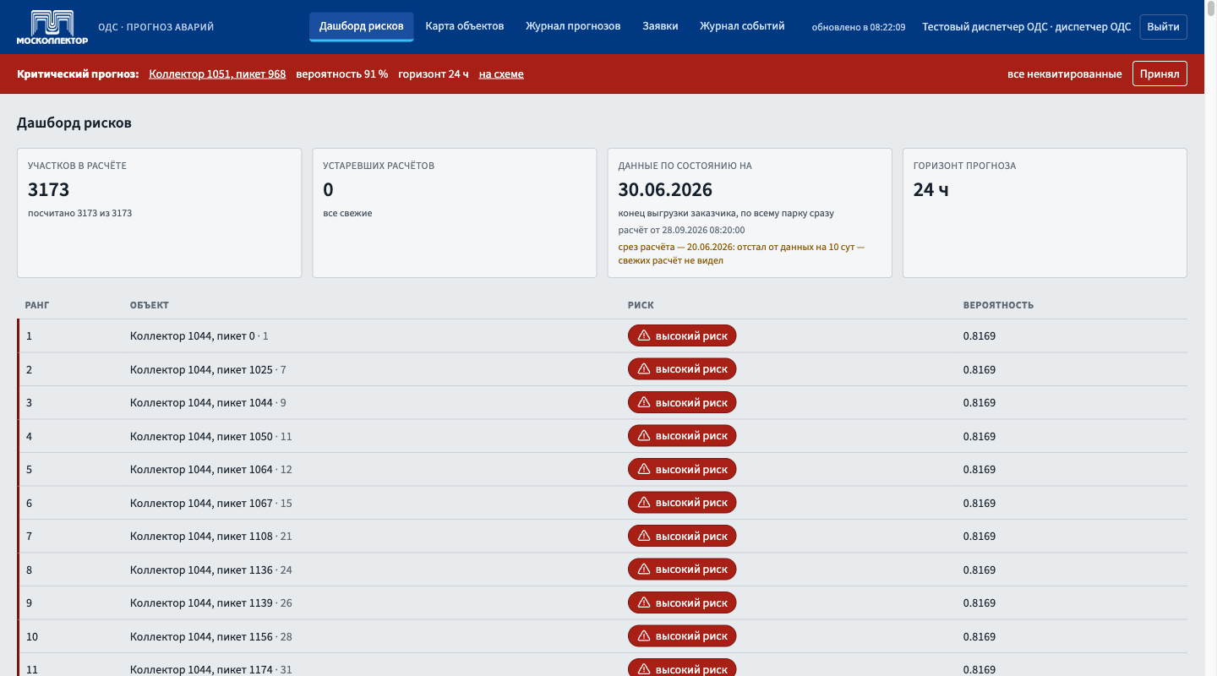
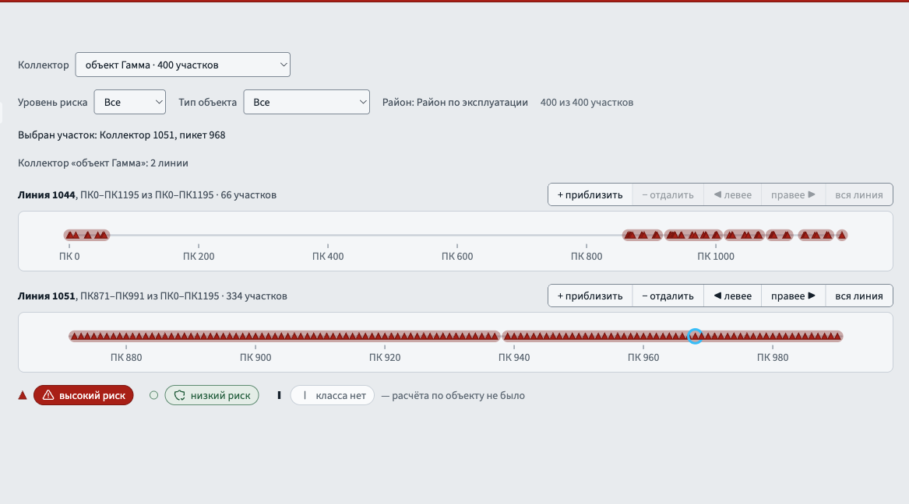
ПРОДУКТ: ЖИВОЙ СТЕНД
moskollektor.mbogatyreva.ru
moskollektor.mbogatyreva.ru
Дашборд рисков
3 173 участка по убыванию вероятности; критический прогноз — красной плашкой с кнопкой «Принял»
Схема коллектора по пикетам
вместо карты — так рекомендовал заказчик; масштаб, сдвиг по линии, фильтр по риску и типу объекта

Slide 9
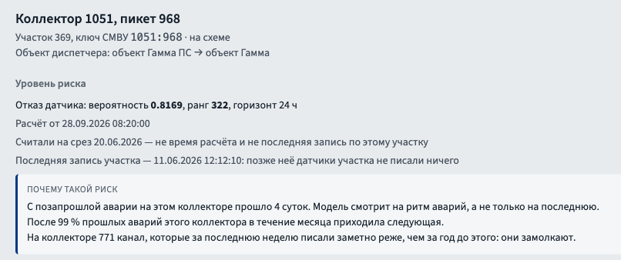
ПОЧЕМУ ТАКОЙ РИСК
Карточка участка объясняет прогноз обычными словами.
Сколько суток прошло с прошлых аварий коллектора, как часто за аварией в течение месяца шла следующая, сколько каналов стали писать реже — это модель и видит.
Ниже — паспорт участка и история отказов каждого канала: сколько раз, когда последний, сколько в среднем лежит.

Slide 10
МЕТРИКИ
Precision 0,643
план заказчика > 0,7; 92 верных из 143 предупреждений
Recall 0,544
план > 0,5; поймано 92 из 169 инцидентов, апрель — июнь 2026
3,6 с на весь парк
расчёт 3 173 участков при норме меньше 5 минут
Горизонт 24 часа
числа выше сняты на модели с горизонтом 30 суток; перемер на 24 ч — в работе

Slide 11
ПОЧЕМУ PRECISION НИЖЕ 0,7
01
02
03
Потолок в данных
Хронические места
Малая выборка
У 41 % отказов канал молчит все 8 суток до события. Даже оракул, знающий будущее, не поднимет Recall выше 0,59.
Три коллектора дают 55–85 % попаданий. Первый отказ после затишья не предсказать — это 29–45 % инцидентов.
На 143 предупреждениях интервал 95 % для Precision — 0,562…0,717: 0,70 и 0,63 неразличимы. Заказчик разрешил снижать план с обоснованием.

Slide 12
АРХИТЕКТУРА
База
PostgreSQL 18 + PostGIS 3.6, секции по времени; DuckDB поверх Parquet — для истории и обучающих выборок
Сервер
Python + FastAPI, REST API; планировщик APScheduler с блокировкой в базе — расчёт не запустится дважды
Экран
Preact + TypeScript + Tailwind, меньше 150 КБ JS. Поставка — docker compose; стек совпал с СМВУ заказчика

Slide 13
ПЛАНЫ РАЗВИТИЯ
Переобучить модель на горизонт 24 ч и перемерить Precision и Recall
Сейчас сервис работает на выгрузке: 11 485 каналов, около 10 % парка.
Дальше — живой поток данных и весь парк Москоллектора: 825 км и около 100 000 датчиков.
Прогноз до отдельного датчика, а не только до участка
Живой поток СМВУ вместо выгрузки, задержка не больше 300 с
Весь парк: около 100 000 датчиков, 178 диспетчерских пунктов
Отметки бригад «ложная тревога» — в дообучение модели

Slide 14

СПАСИБО!
Демо-стенд: moskollektor.mbogatyreva.ru
Демо-учётки — на странице входа
Код: github.com/miroslavabogatyreva/moskollektor
Капитан: Николай Тлехугов
@ntlekhugov · +7 917 506-25-11

